Slide 1
Wirtschaftliche Grundlagen im Sommersemester 2026 Steuern
Prof. Tom Brown
Fachgebiet Digitaler Wandel in Energiesystemen / TU Berlin

Slide 2
Steuern: Fragen
Warum erhebt der Staat Steuern?
Wie unterscheiden sich Steuern von Gebühren?
Welche Arten von Steuern gibt es überhaupt?
Was verknüpft Steuern mit den Leistungen des Staats?
Welchen Einfluss haben Steuern auf das Investitionsverhalten von Firmen?
Erreichen wir Klimaneutralität schneller über Steuern auf Treibhausgasemissionen, Verbote fossiler Anlagen oder Subventionen klimaschönender Technologien?

Slide 3
Arten von Gütern
Erste Vorlesung: Marktversagen bei nicht ausschließbaren gesellschaftlichen Gütern, die wegen des Trittbrettfahrerproblems auf einem freien Markt nicht existieren würden. Alle können darauf zugreifen, warum sollte ich dafür zahlen?
Rivalität: konkurrierender Wettbewerb für knappe Ressourcen.
 | Nicht-Rivalität | Rivalität
Nicht-Ausschließbar (Gemeingüter) | Öffentliches Gut (z.B. Straßenbeleuchtung, saubere Luft, Verteidigung, Deiche) | Allmendengut (z.B. überfüllte Straße, Überfischung von Fischbeständen)
Ausschließbar | Klubgut (z.B. Pay-TV, Netflix) | Privates Gut (z.B. Auto, Sandwich, Haus)

Slide 4
Wozu benötigt der Staat Steuern?
Bereitstellung von Gütern:
Bereitstellung von öffentlichen Gütern und Allmendengütern
Ausschlußprinzip versagt
wird vom Markt nicht bereitstellt
hohe Transaktionskosten
Sozialhilfe für private Güter (z.B. Lebensmittel, Bekleidung, Wohnungen, ...) Problem: unzureichende Zahlungsfähigkeit →Transferzahlungen oder Subventionen
Lenkung der Nachfrage:
Förderung von meritorischen Gütern (die der Staat für wertvoll erachtet, z.B. Oper und Theater, Elektroautos, Wärmepumpen)
Verteuerung von demeritorischen Gütern (z.B. Alkohol, Zigaretten, Glücksspiele, Umweltverschmutzung, fossile Brennstoffe)

Slide 5
Wie definiert man eine Steuer?
Steuern sind Geldleistungen, die nicht eine Gegenleistung für eine besondere Leistung darstellen und von einem öffentlich-rechtlichen Gemeinwesen zur Erzielung von Einnahmen allen auferlegt werden, bei denen der Tatbestand zutrifft, an den das Gesetz die Leistungspflicht knüpft; die Erzielung von Einnahmen kann Nebenzweck sein.
§3(1) Abgabenordnung
Steuern sind Geldleistungen an den Staat ohne konkrete Gegenleistung.
Gegenbeispiel: Zahlung für einen neuen Reisepass ist mit einer konkreten Gegenleistung verbunden => keine Steuer, sondern Gebühr.

Slide 6
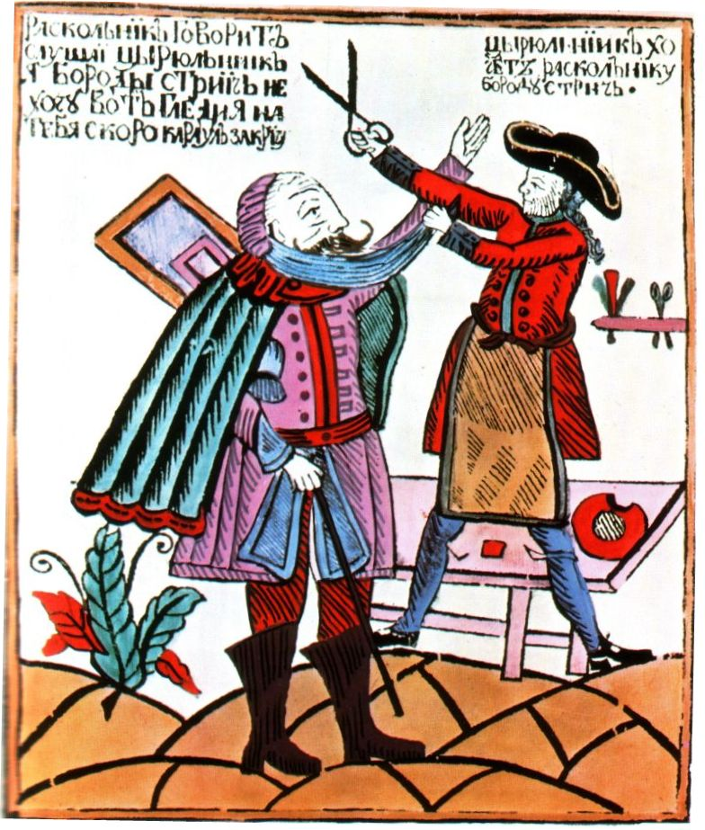
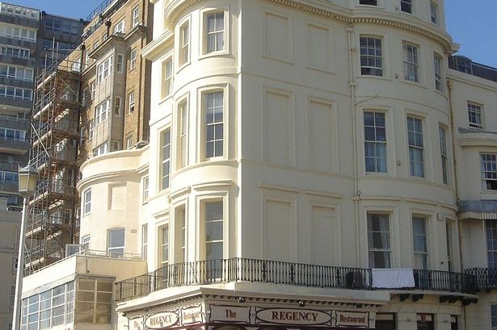
Steuern in der Geschichte
Steuern gab es schon vor 5000 Jahren im Alten Ägypten
Oft Anlässe für Kriege und Revolutionen
In Russland gab es eine Bartsteuer
In Frankreich und Großbritannien Fenster- und Türsteuern
In Deutschland eine Salzsteuer, eine Zuckersteuer, eine Teesteuer, eine Kernbrennstoffsteuer,…

Slide 7
Grundsätze für die Steuererhebung
Steuererhebung nach dem Äquivalenzprinzip: die von Steuer-pflichtigen zu tragende Abgabenlast entspricht den jeweils insgesamt empfangenen staatlichen Leistungen bzw. verursachen staatlichen Kosten, z.B. wieviel man verbraucht
Indikatoren für die Besteuerung
Personenzahl (Kopfsteuer)
Umsatz
Konsum von Alkohol, Tabak o.ä.
Mineralölverbrauch, Hubraum
Steuererhebung nach dem Leistungsfähigkeitsprinzip (Einkommenssteuer)
Internalisierung externer Effekte (Ökosteuer, CO₂-Steuer)

Slide 8
Direkte und indirekte Steuern
direkte Steuern
Steuerträger = Steuerschuldner
z.B. Einkommensteuer, Körperschaftsteuer
indirekte Steuern
Steuerträger ≠ Steuerschuldner
z.B. Mehrwertsteuer
Steuerträger: Käufer
Steuerschuldner: Verkäufer

Slide 9
Steuersystematik
direkte Steuern
indirekte Steuern
Personensteuern
Verbrauchssteuern
Einkommensteuer*
Umsatzsteuer
Körperschaftsteuer
Energiesteuer
(Vermögensteuer)¹
Stromsteuer
Erbschaftsteuer
Tabaksteuer
Kirchensteuer
CO₂-Steuer
Sachsteuern
Verkehrssteuern
Gewerbesteuer
Zölle
Grundsteuer
Grunderwerbsteuer
* Lohnsteuer und veranlagte Einkommensteuer
¹ Seit 1997 nicht mehr erhoben
Börsenumsatzsteuer

Slide 10
Ertragskompetenz der Steuern nach Gebietskörperschaften 2016 (2023 war ähnlich)
Gemeinschaftssteuern Umsatzsteuer Körperschaftsteuer Kapitalertragsteuer Einkommensteuer
51,5 %
46,3%
50 %
50 %
44 %
44 %
42,5 %
42,5 %
15 %
Länder Kfz-Steuer Grunderwerbsteuer Lotteriesteuer Erbschaftsteuer
Bund Mineralölsteuer Stromsteuer Tabaksteuer Solidaritätszuschlag
Gemeinden
Grundsteuer Hundesteuer
Gewerbesteuer
~9 %
~20 %

Slide 11
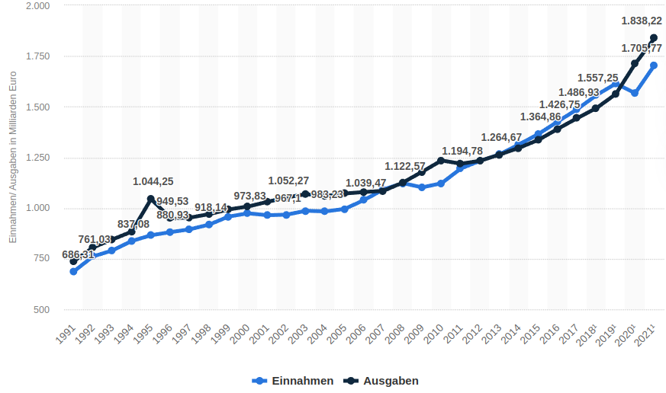
Einnahmen und Ausgaben des Staates inkl. Sozialversicherungen
Quelle: Statista, 2022

Slide 12
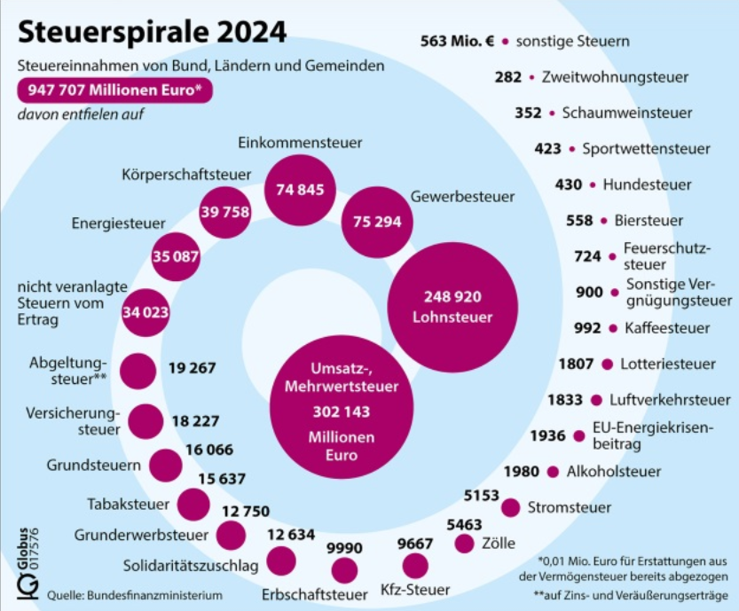
Steuereinnahmen 2024
Quelle: IFFUN, 2024

Slide 13
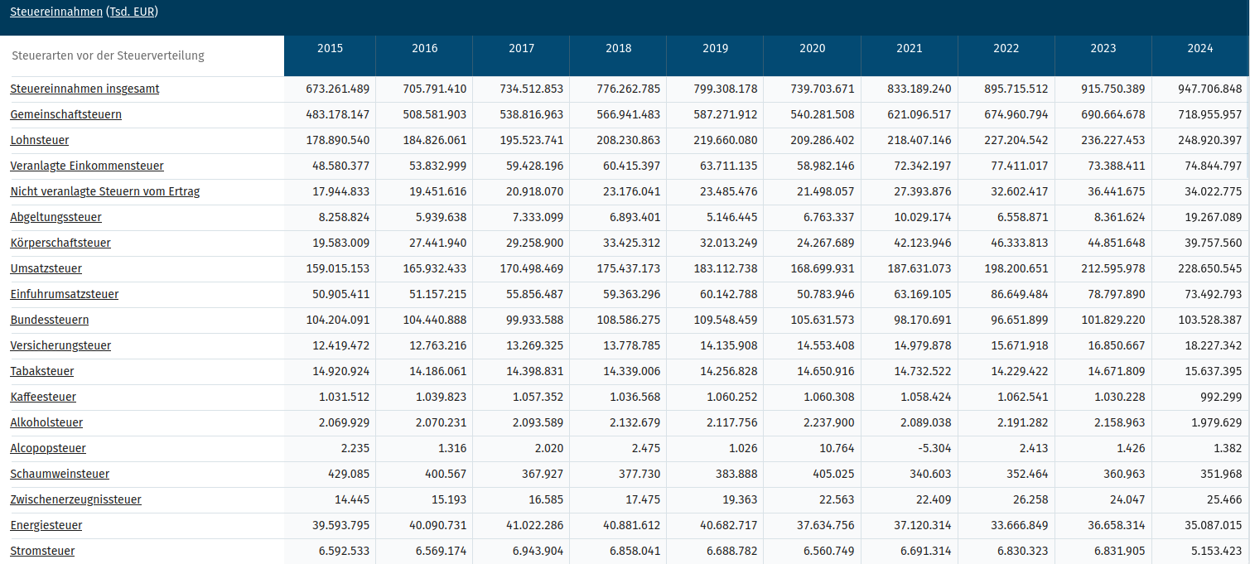
Steuereinnahmen in Deutschland in Mill. Euro
Quelle: destatis, 2025

Slide 14
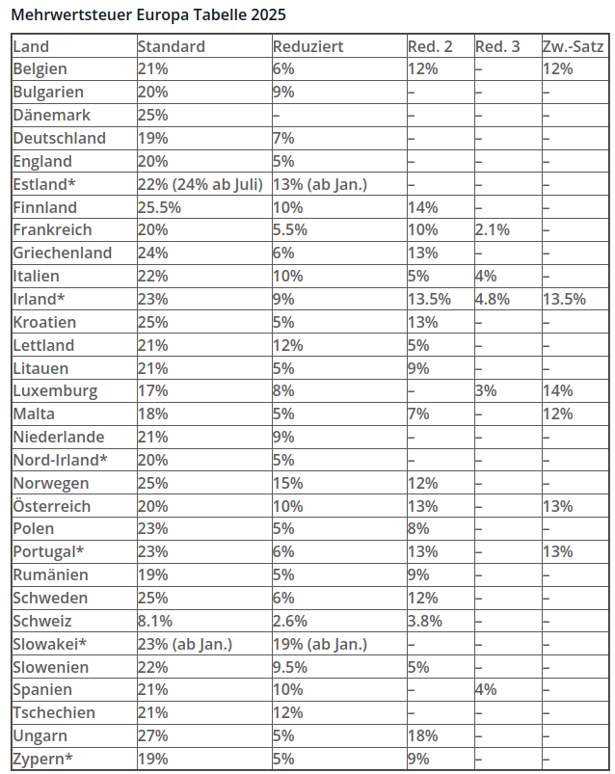
Umsatzsteuern in Europa 2025

Slide 15
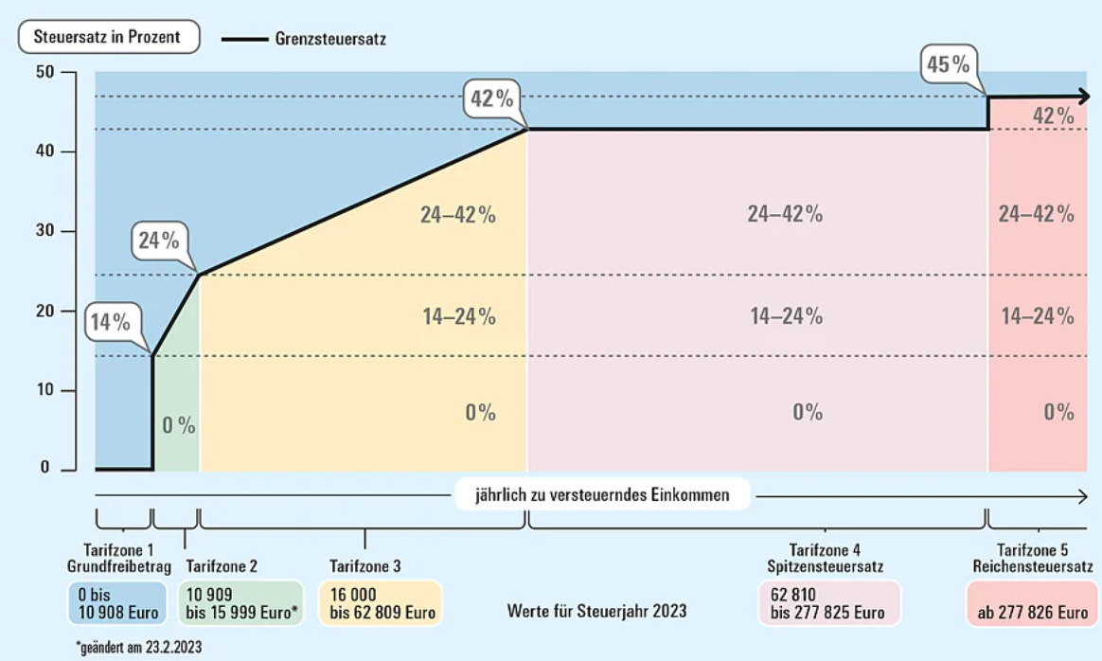
Einkommensteuersätze in Deutschland
Grenzsteuersatz steigt mit steigendem Einkommen = Progression
Quelle: Stiftung Warentest, 2023

Slide 16
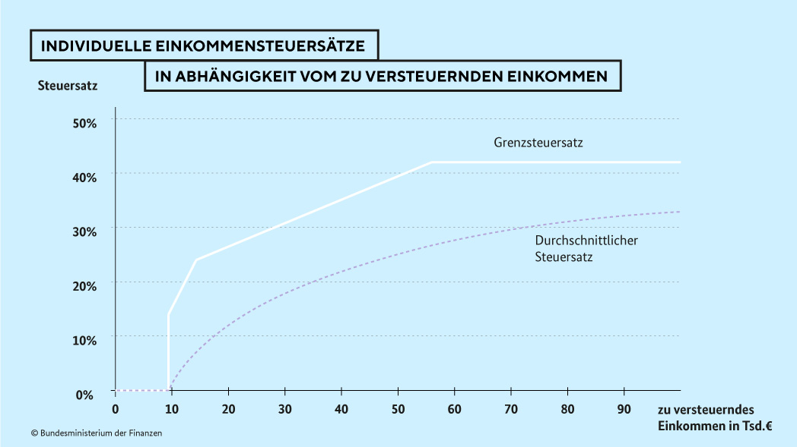
Einkommensteuer: Grenzsteuersatz und Durchschnittssteuersatz

Slide 17
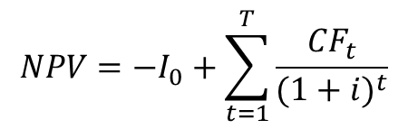
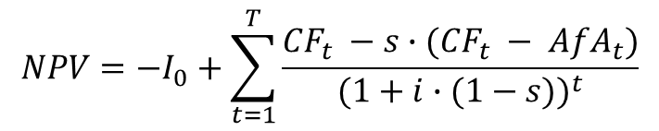
Steuer in Investitionsrechnungen
Bei unseren Investitionsrechnungen hatten wir Steuern nicht berücksichtigt, z.B. bei der Kapitalwertmethode:
NPV = Kapitalwert
I₀ = Investition in Periode 0
CF_{t} = Erwarteter Cash-Flow in Periode t
i = Kalkulationszins T = Kalkulatorische Projektlaufzeit
AfA_{t} = Abschreibung
s = Steuersatz
Steuern können aber einen großen Einfluss auf Investitionsentscheidungen haben. Im Standardmodell wird die versteuerte Sachinvestition mit einer versteuerten Finanzanlage verglichen. Wenn wir Steuern berücksichtigen, kann es vorteilhaft sein, Investitionen früher abzuschreiben (NB: Kalkulationszins wird versteuert):

Slide 18
Gewinn und Verlustrechnung (Erfolgsrechnung) Gesamtkostenverfahren gemäß § 275 Abs. 2 und 3 HGB
+
Umsatzerlöse
+/
-
Veränderung der Lagerbestände
+
sonstige betriebliche Erträge
-
Materialaufwand (Betriebsertrag - Materialaufwand = Rohertrag)
-
Personalaufwand
-
Abschreibungen
-
sonstige betriebliche Aufwendungen
Betriebsergebnis
+
/
-
-
Finanzergebnis
Ergebnis gewöhnlicher Geschäftstätigkeit (EGT)
+
/
-
außerordentliches Ergebnis
-
Steueraufwand
Jahresüberschuss / Jahresfehlbetrag
+
Entnahmen aus Gewinnrücklage
( => Bilanz)
-
Einstellungen in Gewinnrücklagen
Bilanzgewinn / Bilanzverlust

Slide 19
Einige Nutzungsdauern in den amtlichen Abschreibungstabellen [Jahre]
Betriebsgebäude bisher 3%; neu 2% 50
Brennstofftanks 25
Pumpenhäuser, Trafostationshäuser und Schalthäuser 20
Uferbefestigungen 20
Photovoltaikanlagen 20
Anlagen zu Stromerzeugung (Gleichrichter, Notstromaggregate, Stromgeneratoren, Umformer usw.) 19
Windkraftanlagen 16
Dampferzeugung (Dampfkessel mit Zubehör) 15
Kessel einschl. Druckkessel 15
Heißluft-, Kälteanlagen, Kompressoren, Ventilatoren 14
Büromöbel 13
Akkumulatoren 10
Kraft-Wärmekopplungsanlagen (Blockheizkraftwerke) 10
Solaranlagen 10
Vervielfältigungsgeräte 7
Personenkraftwagen und Kombiwagen 6
Mobilfunkendgeräte 5
Workstations, Personalcomputer, Notebooks u.ä. 3

Slide 20
Stille Reserven
Stille Reserven sind Vermögenswerte, die nicht in der Bilanz auftauchen, und stellen nicht ersichtliche Bestandteile des
Eigenkapitals dar.
Beispiele:
Frühzeitig abgeschriebene Güter
Andere unterbewertete Vermögen (z.B. Grundstück für €50.000 gekauft, aber Wert steigt)
Überbewertete Schulden

Slide 21
Abschreibungen und stille Reserven
3500
Stille Reserven vom Jahr 20 bis zum Jahr 30 (hat einen Marktwert, aber keinen Buchwert in der Bilanz)
3000
2500
Wertminderung durch Abnutzung
2000
1000 EURO
1500
lineare Abschreibung
1000
500
0
0
5
10
15
20
25
30
Jahr
35
250
200
Abschreibungsbetrag bei 20-jähriger Abschreibungsdauer
150
Abschreibungsbetrag bei 30-jähriger Abschreibungsdauer
1000 EURO
Gewinnminderung
100
50
Gewinnmehrung
0
0
5
10
15
20
25
30
Jahr
35

Slide 22
Steuerkredit vorzeitiger Abschreibungen
„Steuerkredit“
Barwert Steuerkredit
Barwert Steuer- nachzahlung
Annahmen:
Grenzsteuersatz 40 % Kalkulationszins 7 %
NPV=149‘000 EURO
„Steuernachzahlung“

Slide 23
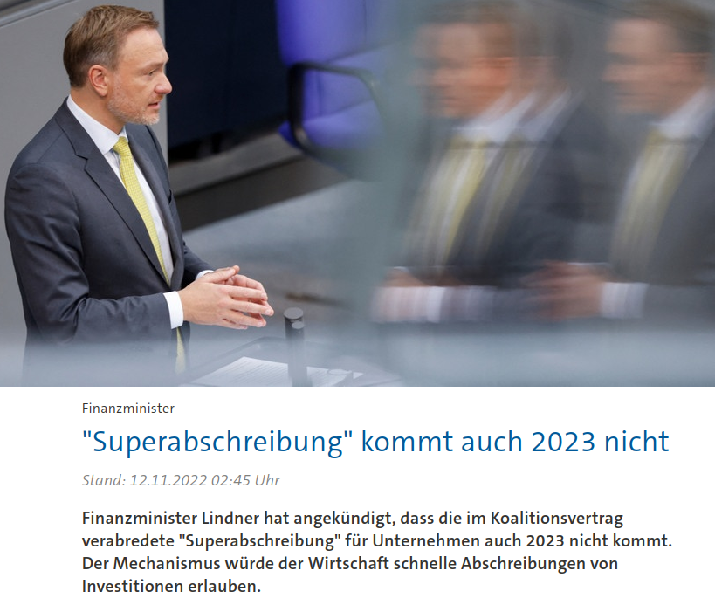
Ampel-Koalition plante „Super-Abschreibungen“
Die Ampel-Koalition plante „Super-Abschreibungen“, beschleunigte Abschreibungen für Klimaschutz und digitale Wirtschaftsgüter als eine Art Investitionsprämie.
Quelle: Tagesschau, 2022

Slide 24
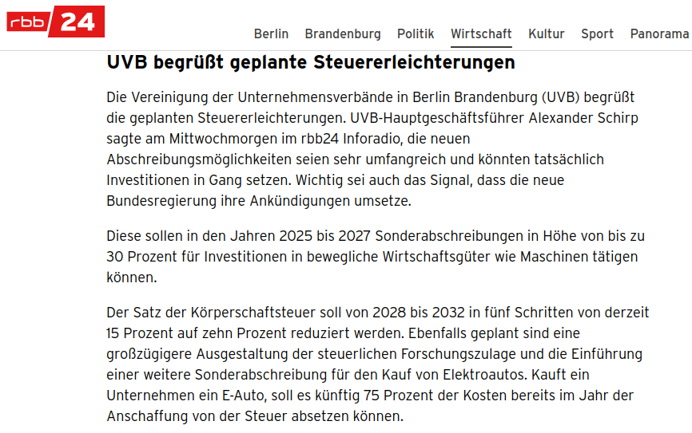
Schwarz-Rot Koalition hat 2025 „Sonder-Abschreibungen“ umgesetzt
Quelle: rbb, 2025

Slide 25
Aspekte und Ziele der Bilanzpolitik
Steuerwirkung (durch eine zeitliche Verschiebung der ausgewiesenen Gewinne in zukünftige Perioden wird die Fälligkeit von Gewinnbesteuerung in die Zukunft verschoben - zinsloser Steuerkredit)
Finanzierungswirkung (kein Kapitalgeber erhebt Anspruch auf die Ausschüttung nicht ausgewiesener Gewinne bzw. stiller Reserven)
Verstetigung des Gewinnausweises (damit kann das Management den Eindruck erwecken, die unternehmerischen Risiken im Griff zu haben)
Dividendenpolitik

Slide 26
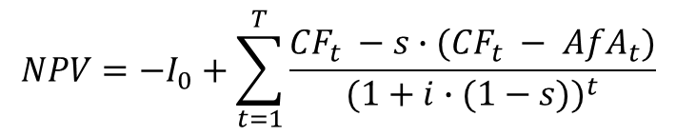
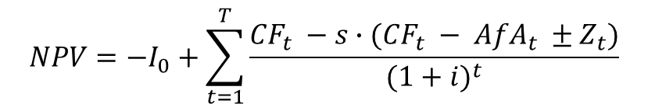
Cash-Flow und Steuern
Periodenüberschuß CF_{t}
- Abschreibungen AfA_{t}
± Zinsertrag / Zinsaufwand Z_{t}
zu versteuernder Gewinn
Standardmodell (Fokus in der Vorlesung)
Zinsmodell (EBIT)
Steuerbelastungs-Effekt
Zinsersparnis-Effekt
CF_{t} Cash Flow in Periode t AFA_{t} Abschreibungen in t Z_{t} zusätzlicher Zinsauf- wand in Periode t i Kalkulationszins s Grenzsteuersatz T Nutzungsdauer der Investition

Slide 27
Beispielaufgabe
Sie sind Geschäftsführer*in eines prosperierenden Unternehmens und planen die Anschaffung eines weiteren Servers und nötigen Zubehör. In diesem Beispiel kostet ihre IT-Anlage 12.000 €, und wird linear über 4 Jahre auf null Euro abgeschrieben. Der Kalkulationszins beträgt 10% p.a. bei einem Steuersatz von 40%. Sie rechnen durch den Server mit folgenden Einnahmen:
Jahr [a] | 1 | 2 | 3 | 4
CF [€] | 4.100 | 4.200 | 4.400 | 4.600
Wie hoch ist der Kapitalwert für die IT-Anlage, lohnt sich der Erwerb?
Welchen finanziellen Vorteil (Steuervorteil) stellt für Ihr Unternehmen die Verkürzung der Abschreibungszeiträume für PCs von 4 auf 3 Jahre ab dem nächsten Jahr (t=1) dar? Im Falle eines steuerlichen Verlusts nehme man einen sofortigen Verlustausgleich an, verbunden mit einer entsprechenden Steuerrückzahlung in der gleichen Periode.

Slide 28
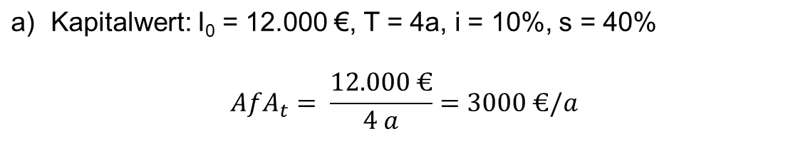
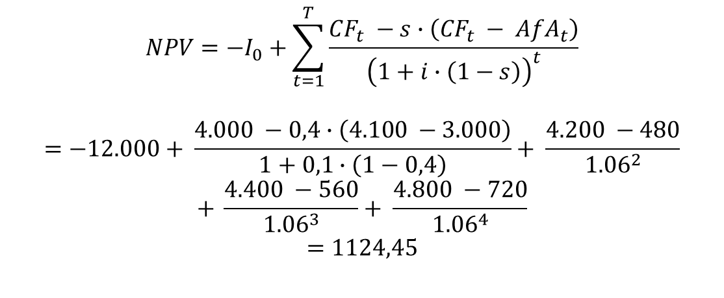
Beispielaufgabe a)

Slide 29
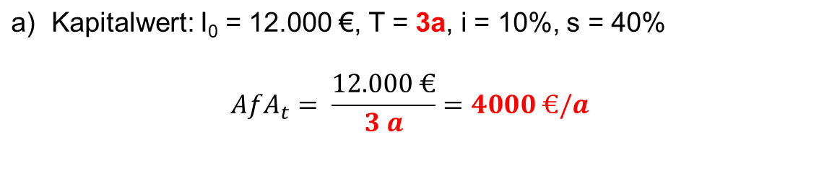
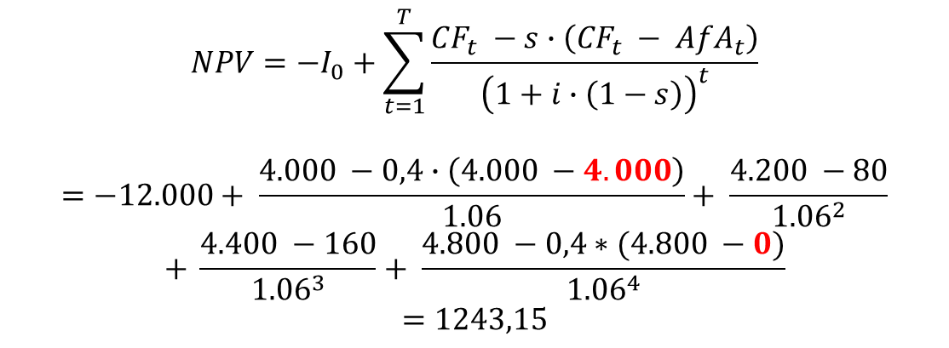
Beispielaufgabe b)

Slide 30
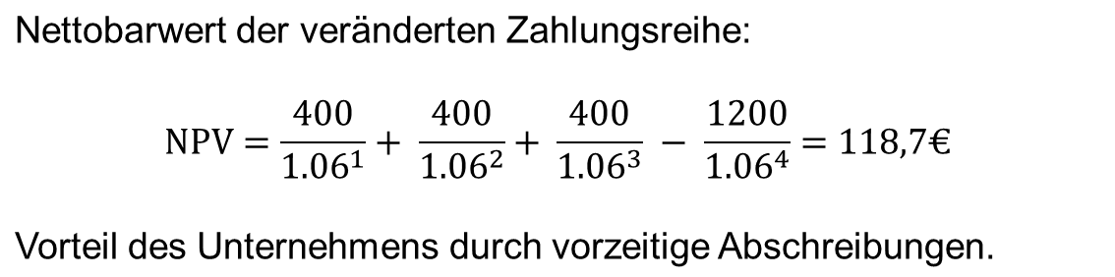
Beispielaufgabe b)
b) Steuervorteil T = 4a → T = 3a
t | 1 | 2 | 3 | 4
AfA_{4a} | -3000 | -3000 | -3000 | -3000
AfA_{3a} | -4000 | -4000 | -4000
Diff. | 1000 | 1000 | 1000 | -3000
Diff. mit Steuer | 400 | 400 | 400 | -1200

Slide 31
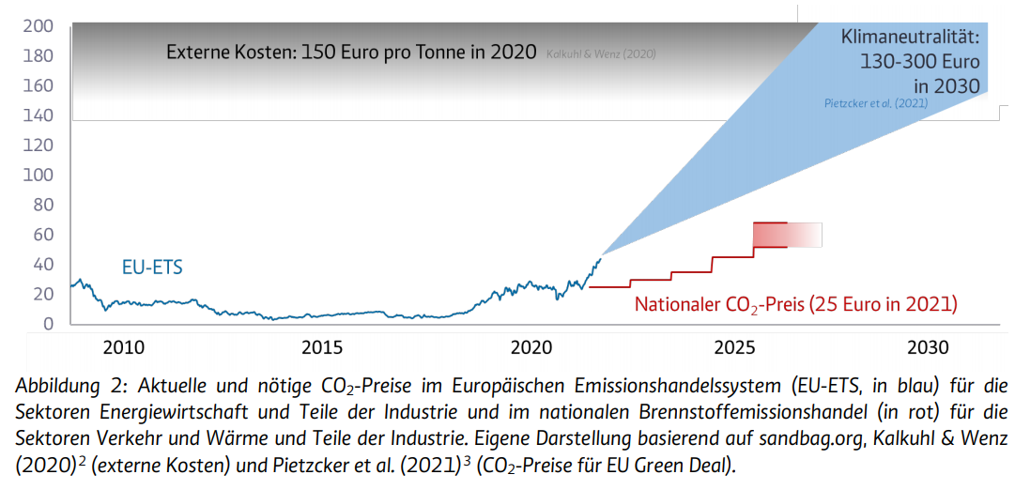
Externe Kosten: Beispiel von CO₂
Energiebedingte Emissionen können mit Schädigungen verbunden sein, die nicht in den Energiepreisen enthalten sind und damit nicht vom Verursacher getragen werden. Die Schäden betreffen hauptsächlich künftige Generationen.
Lösung: CO₂ besteuern / bepreisen. Soziale Kosten werden von den Verursachern getragen. Umstieg auf klimafreundliche Lösungen.
2021: Einführung von CO₂-Steuer für Verkehr und Wärme: große Diskussion!
Quelle: MCC, 2021

Slide 32
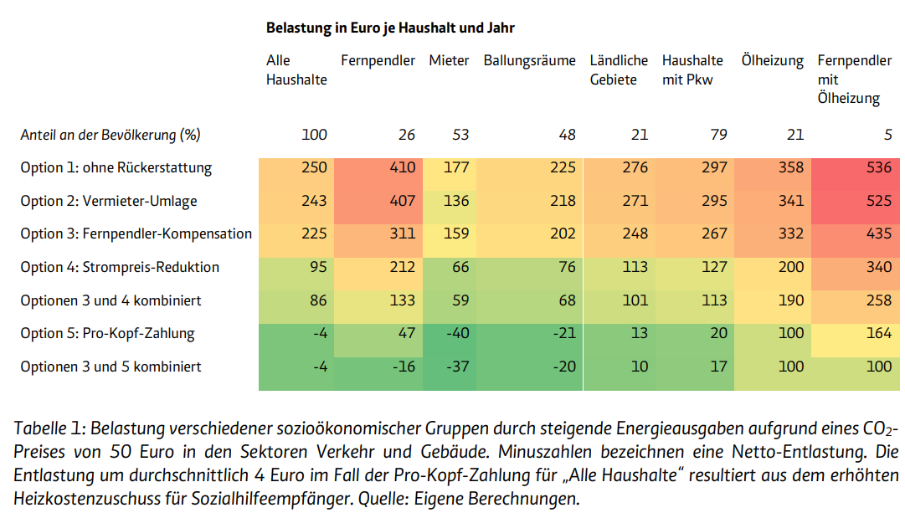
Problem: Unterschiedliche Auswirkungen auf Gruppen = Wähler
Quelle: MCC, 2021

